Slide 1


Slide 2

Notes:
Decisão

Slide 3

Você já ouviu falar daqueles namoros que demora um longo tempo, como 10 anos?
Notes:
Você já ouviu falar daqueles namoros que demora um longo tempo, como 10 anos?
Porque será que as pessoas demoram tanto tempo namorando e não se casam?

Slide 4

VOCÊ É UMA PESSOA
indecisa ou decidida?
Notes:
Você é uma pessoa indecisa ou decidida?

Slide 5
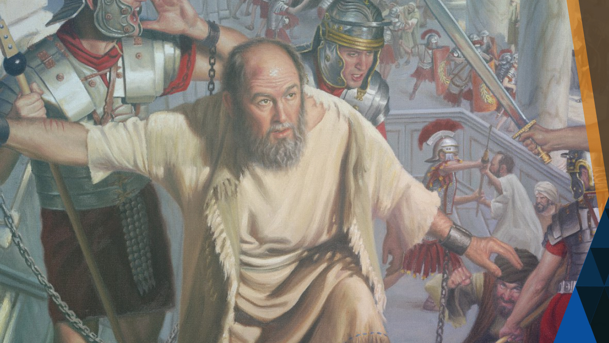
PAULO MESMO PRESO
Mostrava sua convicção da sua fé em Deus
Notes:
Quando o apóstolo Paulo foi preso que teve que comparecer diante das autoridades de seu tempo...
Ele apresentou-se diante de Félix, que ficou convicto da Fé de Paulo a ponto de tremer. Atos 24:24 e 25.

Slide 6

“Passados alguns dias, vindo Félix com Drusila, sua mulher, que era judia, mandou chamar Paulo e passou a ouvi-lo a respeito da fé em Cristo Jesus...
Atos 24:24,25

Slide 7
Dissertando ele acerca da justiça, do domínio próprio e do Juízo vindouro, ficou Félix amedrontado e disse: Por agora, podes retirar-te, e, quando eu tiver vagar, chamar-te-ei”;
Atos 24:24,25

Slide 8
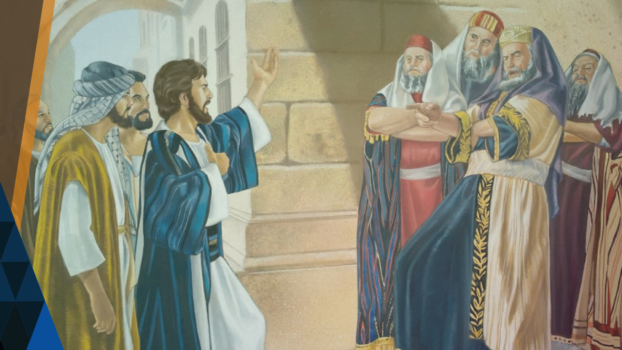
EM VEZ DE DECIDIR-SE POR CRISTO
ele temeu e adiou Para o Futuro
Notes:
Em vez de decidir-se por Cristo, ele vacilou e adiou Para o Futuro.

Slide 9
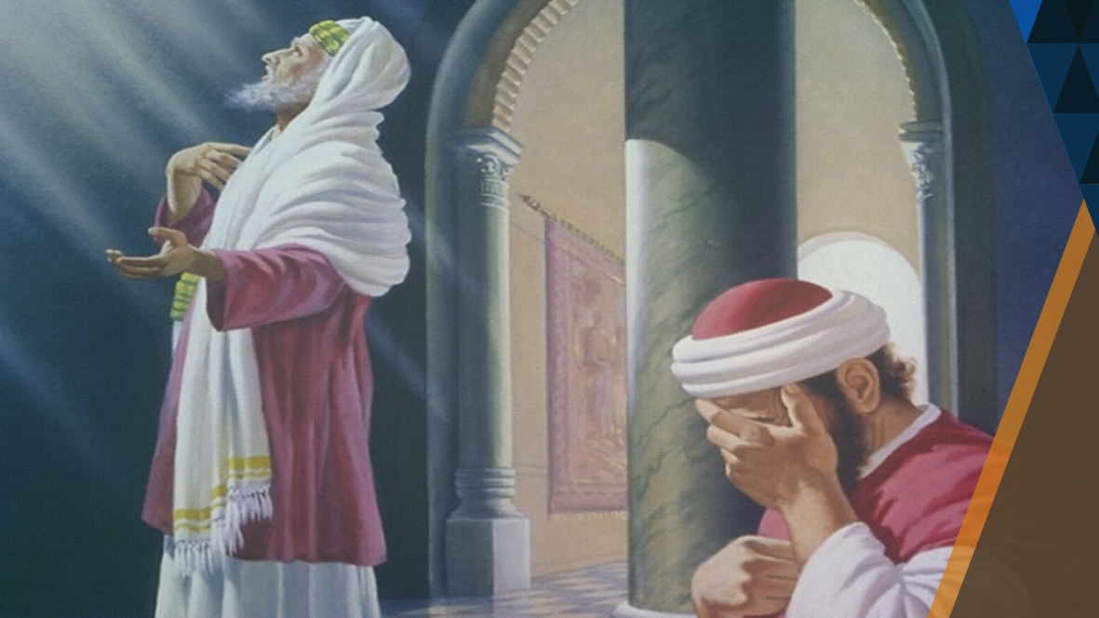
O REI AGRIPA NÃO TOMOU
A decisão de se entregar a Deus
Notes:
O rei Agripa também ouviu a pregação de Paulo e sentiu, inclusive, a convicção do Espírito Santo.
Ele quase se tornou um cristão, mas não tomou uma decisão pela verdade. Atos 26:27-28.

Slide 10
“Acreditas, ó rei Agripa, nos profetas? Bem sei que acreditas. Então, Agripa se dirigiu a Paulo e disse: Por pouco me persuades a me fazer cristão”.
Atos 26:27-28

Slide 11

MUITOS PERDEM A SALVAÇÃO
porque quase se decidiram
Notes:
Muitas pessoas ouvem a verdade, ficam convencidas e quase se decidem. Por um motivo qualquer não tomam sua decisão ao lado de Cristo. Por isto, perdem a salvação porque quase se decidiram.
Quase salvo quer dizer totalmente perdido.

Slide 12
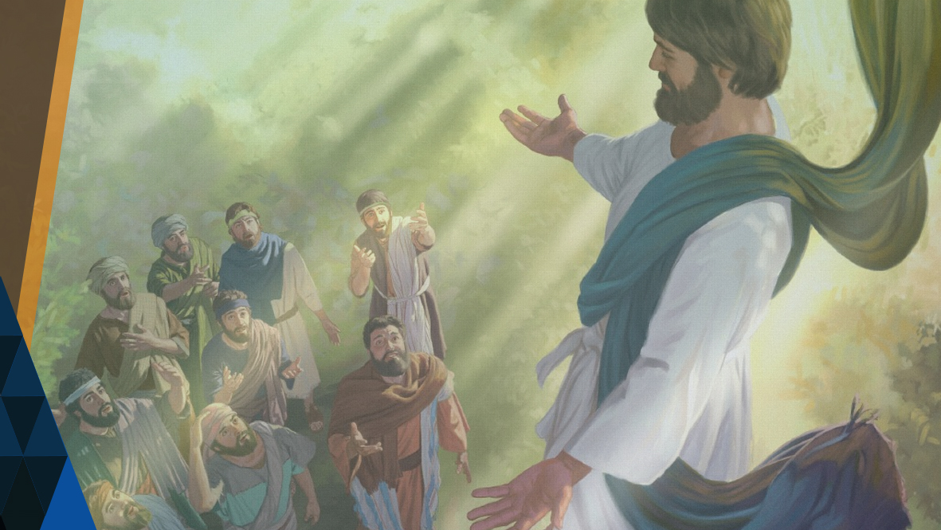
QUAL A ONDE DE CRISTO
aos seus seguidores em todos os tempos?
Notes:
Conheça um pouco mais.
Mateus 28:19 e 20 revela ordem de Cristo aos seus seguidores em todos os tempos.

Slide 13
“Ide, portanto, fazei discípulos de todas as nações, batizando-os em nome do Pai, e do Filho, e do Espírito Santo...
Mateus 28:19 e 20

Slide 14
ensinando-os a guardar todas as coisas que vos tenho ordenado. E eis que estou convosco todos os dias até à consumação do século”.
Mateus 28:19 e 20

Slide 15

UM SÓ BATISMO
Notes:
Um só batismo.
" há um só senhor, uma só fé, um só batismo."
Efésios 4:5.
Isso significa que a pessoa só se batiza uma vez?
Sim, um só batismo, mas o que a Bíblia diz é que existe um só batismo verdadeiro.

Slide 16
" há um só senhor, uma só fé, um só batismo."
Efésios 4:5

Slide 17

SERÁ QUE O SEU BATISMO
foi verdadeiro?
Notes:
Será que o seu batismo foi verdadeiro? Confira:
1) Mateus 3:13-16.

Slide 18
" Batizado Jesus, saiu logo da água, e eis que se lhe abriram os céus, e viu o Espírito de Deus descendo como pomba, vindo sobre ele”.
Mateus 3:16

Slide 19
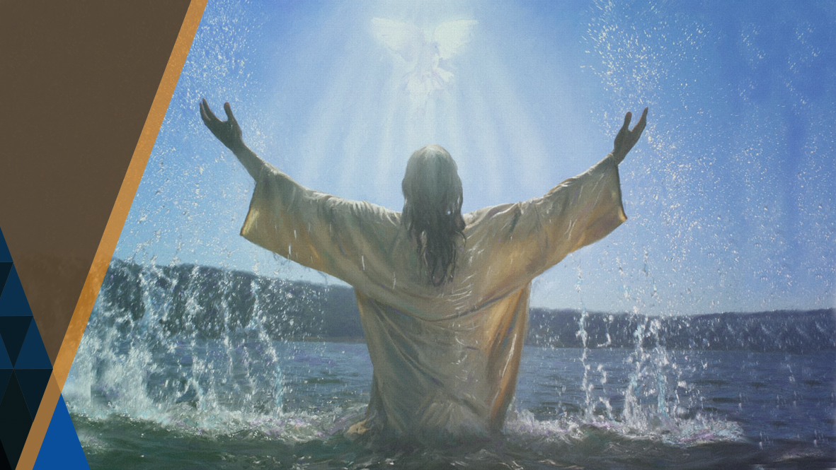
JESUS FOI BATIZADO NA ÁGUA
Ele "entrou" e "saiu" da água
Notes:
Jesus foi batizado na água. Ele "entrou" e "saiu" da água.

Slide 20
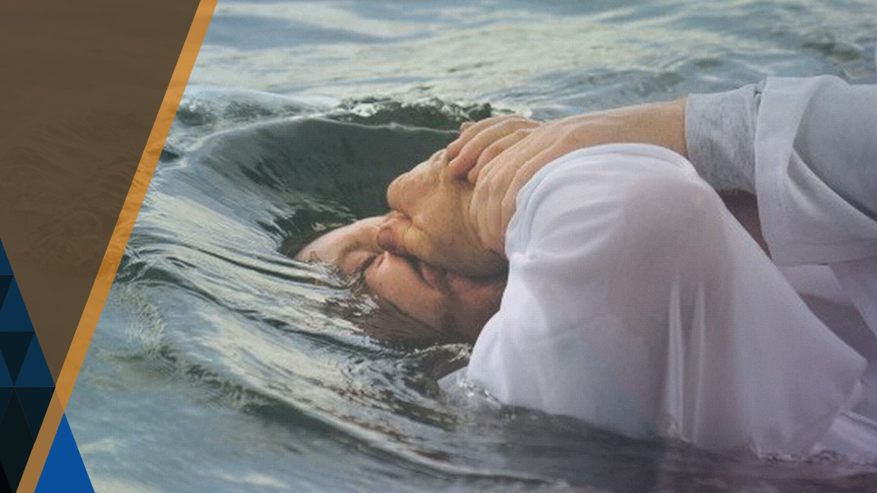
A palavra batismo é de origem grega (BAPTIZO)
que significa "imergir ou mergulhar"
Notes:
A palavra batismo é de origem grega (batrizo) que significa "imergir ou mergulhar".

Slide 21
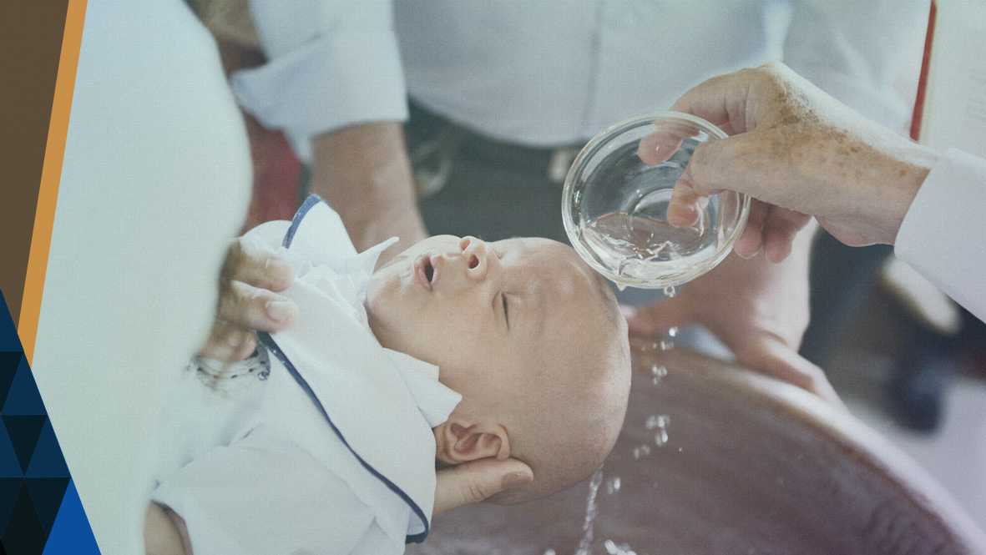
O batismo por "aspersão" não é bíblico.
Notes:
O batismo por "aspersão" não é bíblico. 2) Atos 2:38.

Slide 22
"Respondeu-lhes Pedro: Arrependei-vos, e cada um de vós seja batizado em nome de Jesus Cristo para remissão dos vossos pecados, e recebereis o dom do Espírito Santo”.
Atos 2:38

Slide 23

O objetivo do batismo é para remissão dos pecados.
O QUE É PECADO?
Notes:
Veja o objetivo do batismo é para remissão dos pecados. Mas o que é pecado?

Slide 24
" todo aquele que pratica o pecado também transgride a lei, Porque pecado é a transgressão da lei".
1 João 3:4

Slide 25
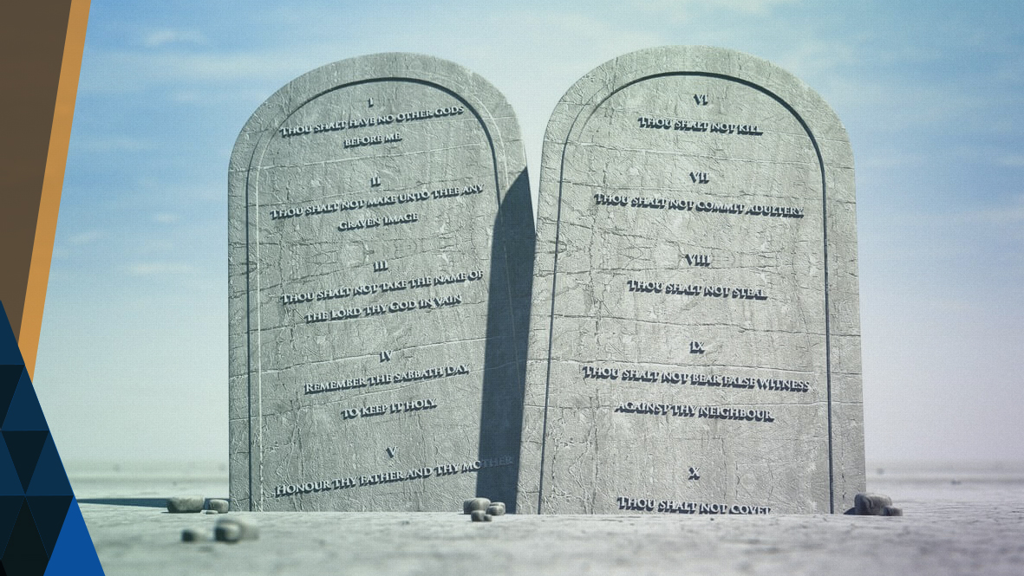
Se onde você se batizou toda a lei dos dez mandamentos não é observada, então este batismo perdeu sua validade espiritual.
Notes:
Uma vez que o pecado é transgressão da lei, e onde você se batizou toda a lei dos dez mandamentos não é observada, então este batismo perdeu sua validade espiritual.

Slide 26
" Quem crer e for batizado será salvo; quem, porém, não crer será condenado".
Marcos 16:16

Slide 27

O batismo verdadeiro leva à salvação todo aquele que crê na verdade da palavra de Deus.
Notes:
3) Marcos 16:16. O batismo verdadeiro levo à salvação todo aquele que crê na verdade da palavra de Deus.

Slide 28

PORQUE NÃO TOMAR DECISÃO
de começar uma nova vida?
Notes:
O convite de Deus.
Porque não tomar decisão de começar uma nova vida? 2 Coríntios 5:17. Hoje, você pode ter um novo começo com Jesus. Pelo batismo, sua velha vida esquecida; é a morte da velha vida.

Slide 29
"E, assim, se alguém está em Cristo, é nova criatura; as coisas antigas já passaram; eis que se fizeram novas".
2 Coríntios 5:17

Slide 30

1. Qual é a condição bíblica para ser salvo?
Notes:
Pesquisa na Bíblia.
Qual é a condição bíblica para ser salvo?
João 3:3-5.

Slide 31
"A isto, respondeu Jesus: Em verdade, em verdade te digo que, se alguém não nascer de novo, não pode ver o reino de Deus...
João 3:3-5

Slide 32
Perguntou-lhe Nicodemos: Como pode um homem nascer, sendo velho? Pode, porventura, voltar ao ventre materno e nascer segunda vez?
João 3:3-5

Slide 33
Respondeu Jesus: Em verdade, em verdade te digo: quem não nascer da água e do Espírito não pode entrar no reino de Deus”.
João 3:3-5

Slide 34
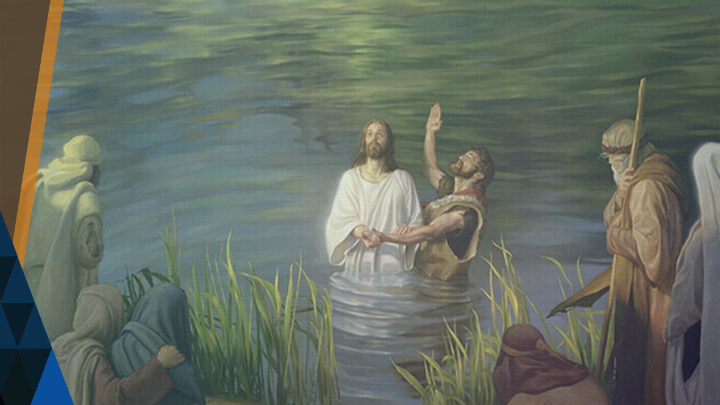
2. Como Jesus foi batizado, deixando-nos assim um exemplo?
Notes:
Pesquisa na Bíblia.
Como Jesus foi batizado, deixando-nos assim um exemplo?
Marcos 1:9-11.

Slide 35
“Naqueles dias, veio Jesus de Nazaré da Galiléia e por João foi batizado no rio Jordão. Logo ao sair da água, viu os céus rasgarem-se e o Espírito descendo como pomba sobre ele...
Marcos 1:9-11

Slide 36
Então, foi ouvida uma voz dos céus: Tu és o meu Filho amado, em ti me comprazo”.
Marcos 1:9-11

Slide 37
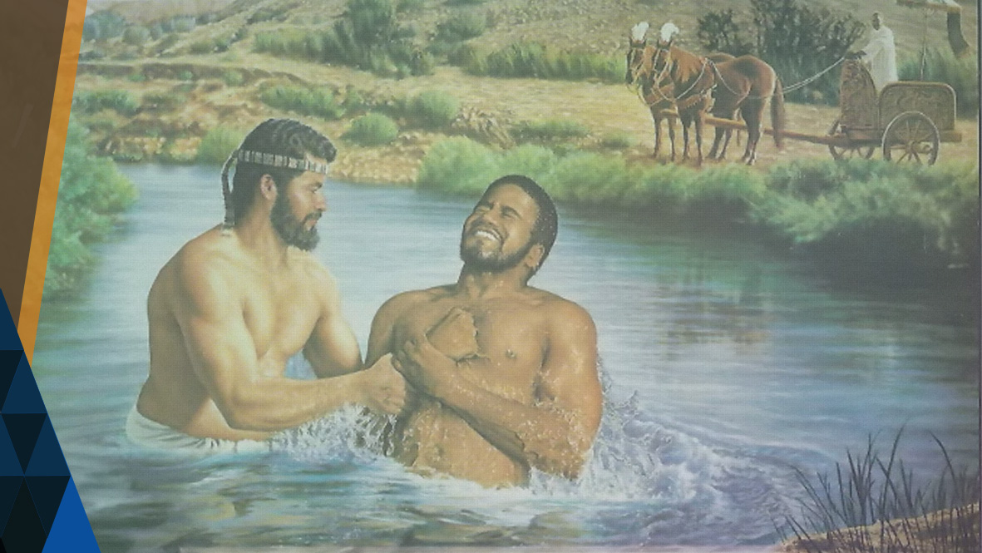
3. O batismo do eunuco foi por imersão?
Notes:
Pesquisa na Bíblia.
O batismo do eunuco foi por imersão?
Atos 8:38.

Slide 38
“Então, mandou parar o carro, ambos desceram à água, e Filipe batizou o eunuco”.
Atos 8:38

Slide 39
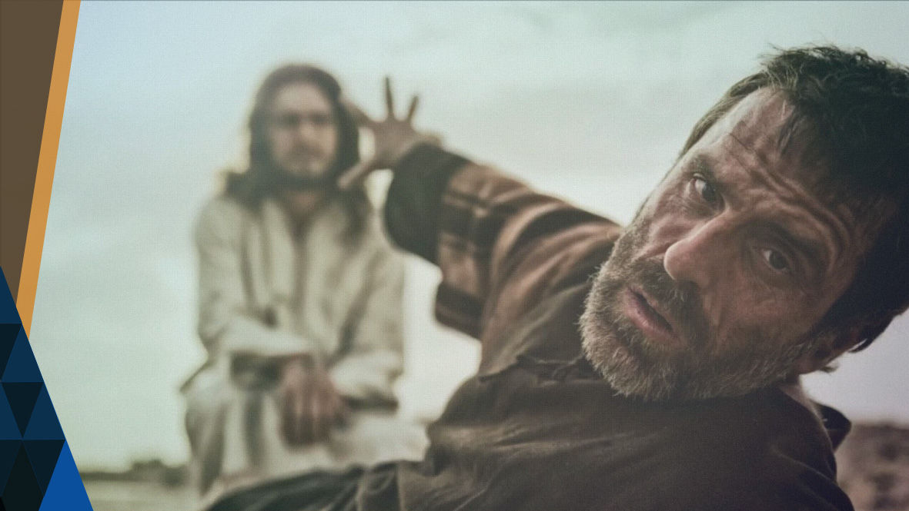
4. Que ordem recebeu Paulo depois de se arrepender?
Notes:
Pesquisa na Bíblia.
Que ordem recebeu Paulo depois de se arrepender?
Atos 22:16.

Slide 40
“E agora, por que te demoras? Levanta-te, recebe o batismo e lava os teus pecados, invocando o nome dele”.
Atos 22:16

Slide 41
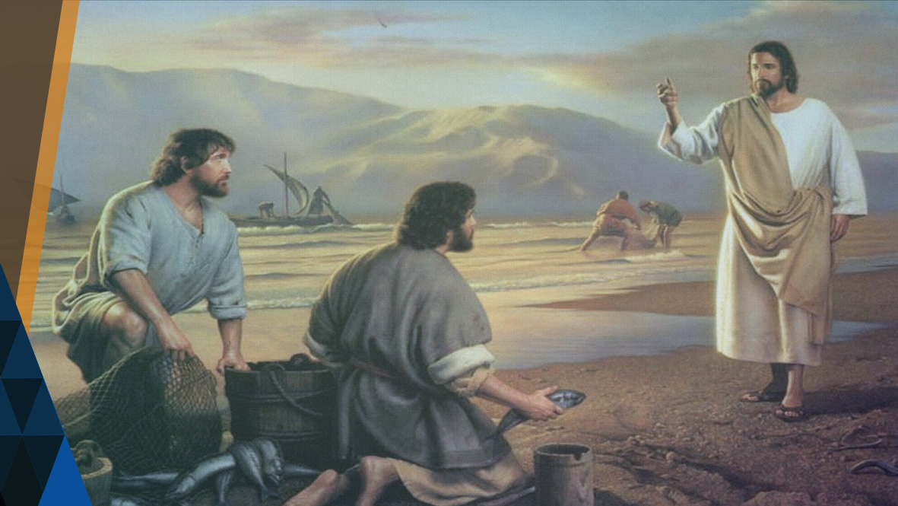
5. Qual é o exemplo da conversão dos primeiros discípulos?
Notes:
Pesquisa na Bíblia.
Qual é o exemplo da conversão dos primeiros discípulos?
Atos 2:41,42.

Slide 42
“Então, os que lhe aceitaram a palavra foram batizados, havendo um acréscimo naquele dia de quase três mil pessoas.
E perseveravam na doutrina dos apóstolos e na comunhão, no partir do pão e nas orações.”.
Atos 2:41,42

Slide 43
6. A que Divina instituição unem-se os que são batizado?
Notes:
Pesquisa na Bíblia.
A que Divina instituição unem-se s que são batizado?
Atos 2:41,42,47.

Slide 44
“Então, os que lhe aceitaram a palavra foram batizados, havendo um acréscimo naquele dia de quase três mil pessoas.
E perseveravam na doutrina dos apóstolos e na comunhão, no partir do pão e nas orações.”.
Atos 2:41,42

Slide 45
“louvando a Deus e contando com a simpatia de todo o povo. Enquanto isso, acrescentava-lhes o Senhor, dia a dia, os que iam sendo salvos”.
Atos 2:41,42

Slide 46

A BÍBLIA NOS ENSINA
que temos pouco tempo
Notes:
pense nisto.
A Bíblia nos ensina que temos pouco tempo, mas vivemos como se tivéssemos todo tempo do mundo,
Queremos a liberdade em Cristo, mas nos amarramos nas tradições e costumes do mundo.

Slide 47

DEUS ESTÁ CHAMANDO-O
para tomar uma decisão ao seu lado!
Notes:
Aceitamos a verdade de Deus, mas tememos tomar uma decisão ao lado de Cristo.
Por que esperar mais? Deus está chamando-o para tomar uma decisão ao seu lado, ele está clamando-o para começar uma nova vida de liberdade com ele.

Slide 48
" eis que estou à porta e bato; se alguém ouvir a minha voz e abrir a porta entrarei”.
Apocalipse 3:20

Slide 49

ABRIR A PORTA DO CORAÇÃO para Jesus significa entregar à Vida a Ele.
Notes:
Abrir a porta do coração para Jesus significa entregar à Vida a ele. Esta entrega é simbolizada pelo batismo e pelo novo estilo de vida de acordo com a vontade de Deus.

Slide 50

MINHA DECISÃO:
Notes:
Minha decisão.
Desejo ser batizado, seguindo o exemplo de Cristo para remissão dos meus pecados e para ter uma nova vida.
sim. não

Slide 51

PRÓXIMO TEMA:

